Slide 1



KHỞI ĐỘNG

Slide 2


Slide 3

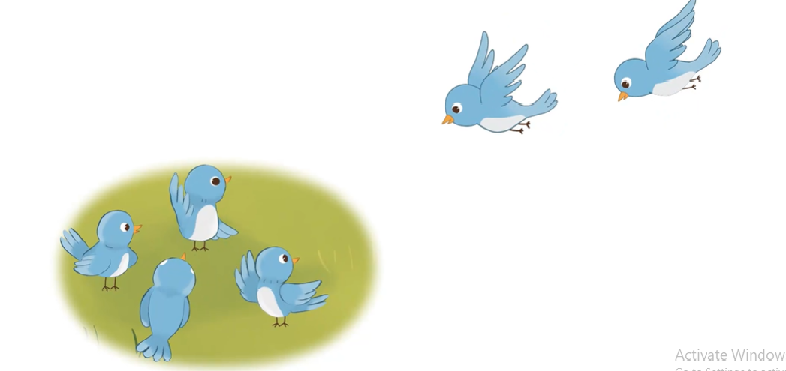
3
+
1
=
4
4 + 2 = 6

